Slide 1


시스템 오류
—
☐
✕
PoP_uP
데스크톱 탈출 액션 플랫포머
@_@
2D 게임 프로그래밍 1차 발표 · Python / pico2d
학번 : 2023182014 / 이름 : 김헌수
Notes:
[0:00–0:05] 안녕하세요. 데스크톱 탈출 액션 플랫포머, OS: Escape를 발표할 ○○○입니다.

Slide 2


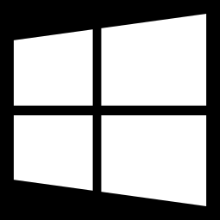
바탕화면에 갇힌 커서, OS를 부수고 USB로 탈출한다
게임 개요
—
☐
✕
장르
윈도우 OS 메타 픽션 액션 플랫포머
파일 관리자
화면
1920×1080 단일 화면, 윈도우 UI 재현
웹 브라우저
목표
잠긴 USB(E:) 권한을 되찾고, 나를 압축해
‘USB 안전하게 제거’로 탈출
메모장
게임 오버
HP 0 → 블루스크린 → 강제 재부팅
|
튜토리얼
없음 — 이미 아는 윈도우 조작 그대로
HP
Notes:
[0:05–0:15] 주인공은 바탕화면에 갇힌 손가락 커서, 포인터입니다. 잠긴 USB 권한을 되찾고, 자기 자신을 압축해 USB로 탈출하는 것이 목표입니다.

Slide 3
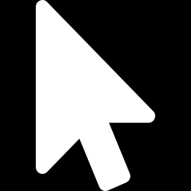
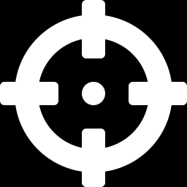
Shift 하나로 바뀌는 두 개의 세계
Shift OFF · OS 제어 모드
—
☐
✕
Shift ON · 전투 / 침투 모드
—
☐
✕
창 위를 달리고, 창을 움직인다
창 안으로 들어가 싸운다
창틀·버튼·타이틀 바가 단단한 발판
A/D 이동 · Space 점프 · W 스크롤바 등반
마우스 = 지형 편집기 (끌기 · 크기 · 버튼)
외벽을 무시하고 창 내부 캔버스로 진입
마우스 = 조준선 (창 클릭 불가)
좌클릭 잡기 · 우클릭 던지기 · Q 회복
특수 무기: 좌/우클릭 스킬 · E 버리기
포인터 상태 — 손바닥 표정 + 작업표시줄 위 HP 바
—
☐
✕
@_@
평상시
#_#
보스전 · 위험
x_x
피격 · 빈사
HP
Notes:
[0:15–0:28] 핵심은 시프트 하나로 바뀌는 두 모드입니다. OS 제어 모드에서는 창 외벽을 밟고 달리며, 마우스로 창을 끌어 지형을 만듭니다. 시프트를 켜면 창 안으로 침투하고, 마우스가 조준선으로 바뀝니다.

Slide 4

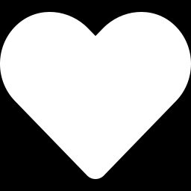
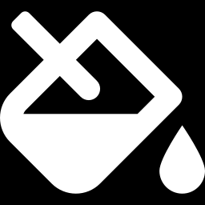
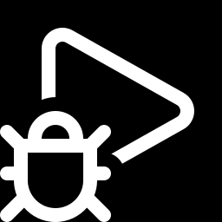
무기는 OS의 버튼이다 — 뜯고, 던지고, 먹는다
잡아 던지기
—
☐
✕
잡아 던지기
—
☐
✕
잡아 던지기
—
☐
✕
✕
[X] 닫기 버튼
—
[-] 최소화 버튼
설정 톱니바퀴
높은 관통 데미지 + 넉백
적중한 적을 1초간
납작하게 눌러 무력화
바닥을 굴러가며
여러 번 때리는 톱날
체력 회복 (Q)
—
☐
✕
특수 무기
—
☐
✕
특수 무기
—
☐
✕
버튼을 먹어서 회복
그림판 → 페인트통
VS Code → 디버그 건
먹은 버튼은 사라진다
던질까, 먹을까?
회복량 최대 HP의 10~15%
쿨타임 8초
좌클릭: 잉크 슬로우 장판
우클릭: 통째로 던져 광역 폭발
좌클릭: 레이저로 1.5초 결빙
우클릭: F5 Run 관통 대시
Notes:
[0:28–0:40] 무기는 OS의 버튼입니다. 닫기 버튼은 관통, 최소화 버튼은 적을 납작하게, 톱니바퀴는 굴러가는 톱날이 됩니다. 들고 있는 버튼을 먹어서 회복할 수도 있고, 그림판과 VS Code에서는 특수 무기를 뜯어 씁니다.

Slide 5
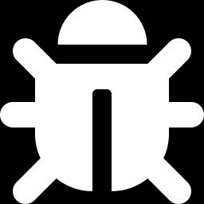
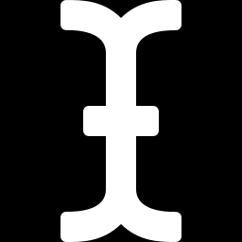
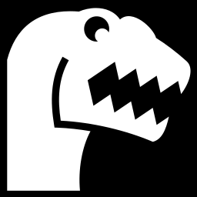
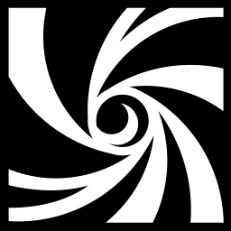
OS의 버그들이 길을 막는다
일반 몬스터
—
☐
✕
일반 몬스터
—
☐
✕
일반 몬스터
—
☐
✕
버그 벌레
캐럿 ( | )
윈도우 로고
근거리
원거리
자폭형
창 뒤, 바탕화면 구석 같은
사각지대에서 기어 나와 돌진
창틀과 텍스트 줄 위에 서서
0~9 숫자 탄환을 조준 사격
3초 뒤 폭발하며
창 발판을 둘로 쪼개 구멍을 낸다
중간 보스
—
☐
✕
중간 보스
—
☐
✕
크롬 공룡
파일 융합 블랙홀
BOSS
BOSS
등장
웹 브라우저, 텍스트 박스 뒤에서 기습
등장
심층 %appdata% 폴더
패턴
점프 짓밟기 · 꼬리 치기 · 네트워크 단절 파동
패턴
잔해를 빨아들이는 인력장 · 전방위 파편
보상
%appdata% 접근 권한
보상
잠긴 휴지통 해제
Notes:
[0:40–0:50] 적은 사각지대에서 튀어나오는 버그 벌레, 숫자를 쏘는 캐럿, 창 발판을 터뜨리는 윈도우 로고, 그리고 크롬 공룡과 파일 블랙홀 두 보스입니다.

Slide 6
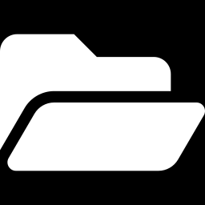
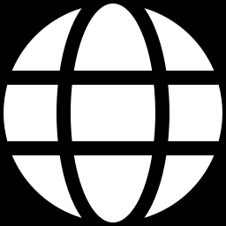
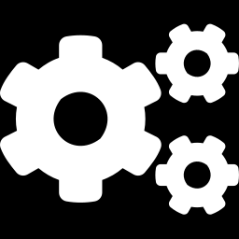
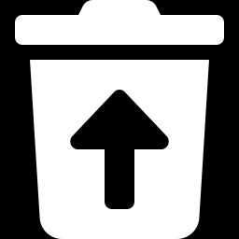
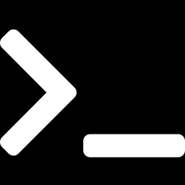
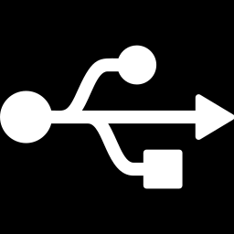
열쇠는 다른 창 속에 — 7단계 탈출 동선
▶
▶
▶
▶
▶
▶
부팅
파일 관리자
웹 브라우저
%appdata%
휴지통
VS Code 외
최종 탈출
경고창과 함께
E: 드라이브 잠금
숨은 인터넷
차단기를 밟아 OFF
크롬 공룡 격파
파일 블랙홀 처치
삭제된 파일 복원
코드 퍼즐
카카오톡
에이전트
나를 압축 →
USB 안전하게 제거
시작
인터넷 연결
%appdata% 권한
휴지통 해제
자물쇠 단서
USB 권한 + 압축
CLEAR
Lock & Key 구조
—
☐
✕
각 창에서 얻은 권한이 다음 창의 자물쇠를 연다. 보스 격파 = 권한 획득, 단서 = 다른 창 속 파일.
마지막엔 플레이어 자신이 파일이 되어 USB로 빠져나간다.
Notes:
[0:50–1:00] 진행은 열쇠와 자물쇠 구조입니다. 파일 관리자에서 인터넷을 켜고, 브라우저와 앱데이터의 보스를 잡아 권한을 얻고, 마지막엔 자신을 압축해 USB로 탈출합니다.

Slide 7
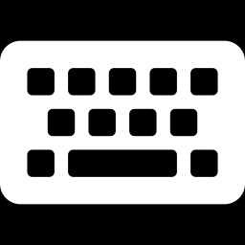
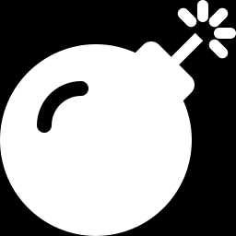
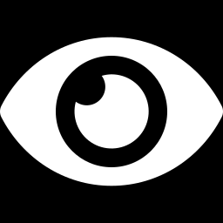
누구나 아는 화면이 지형이자 무기가 된다
두 손으로 하는 플랫포머
OS가 곧 무기
왼손은 키보드로 플레이어를 움직이고,
오른손은 마우스로 창을 옮기거나 조준한다.
닫기 · 최소화 · 톱니바퀴 버튼을 뜯어 던지고,
페인트통과 디버그 건으로 싸운다.
자유자재로 움직이는 지형
설명이 필요 없는 조작
윈도우 로고가 터지면 창 발판에 구멍이 뚫린다.
플레이어도 적도 그 사이로 떨어진다.
창 끌기, 크기 조절, 닫기 —
손에 익은 윈도우 상식이 그대로 조작이 된다.
Notes:
[1:00–1:08] 이 게임의 차별점은 누구나 아는 윈도우 화면이 그대로 지형이자 무기가 된다는 점입니다. 두 손으로 지형을 바꾸며 싸우고, 조작은 이미 익숙한 윈도우 그대로입니다.

Slide 8

개발 범위 — 필수부터 확장까지
필수 · 2차 발표까지
—
☐
✕
핵심 · 최종 발표까지
—
☐
✕
확장 · 여유가 있으면
—
☐
✕
창 시스템 (끌기 · 크기 · 버튼)
포인터 물리 · 스크롤바
Shift 듀얼 모드 · 조준선
잡기 · 던지기 · Q 회복
HP · 표정 · 블루스크린
몬스터 3종 + 발판 분할
파일 관리자 구간
보스 2종 (공룡 · 블랙홀)
브라우저 → %appdata%
휴지통 · VS Code 퍼즐
카카오톡 · 에이전트
특수 무기 2종
USB 압축 탈출 엔딩
숨겨진 창 · 이스터에그
난이도 조절
추가 엔딩 조건 목표
이미 검증: 창 끌기 · 크기 조절 · 겹침 순서 · AABB 충돌 · 스크롤바 등반을 pico2d 프로토타입으로 구현 완료
Notes:
[1:08–1:16] 창 시스템은 이미 pico2d 프로토타입으로 검증했습니다. 2차 발표까지는 듀얼 모드, 버튼 무기, 몬스터 3종으로 파일 관리자 구간을 완성합니다.

Slide 9
주차별 개발 일정
주차 | 목표 | 완료 기준
1주 | 데스크톱 · 창 시스템, 포인터 이동 · 점프 · 스크롤바 등반 | 창 위를 뛰어다니며 창을 옮길 수 있음
 | Shift 듀얼 모드 (외벽 발판 ↔ 창 내부 진입), 조준선 | 두 모드를 오가며 이동
2주 | 버튼 잡기 · 던지기 · Q 회복, HP 바 · 표정 · BSOD | 버튼 3종으로 공격 · 회복
 | 몬스터 3종 + 발판 분할, 파일 관리자 구간 | 2차 발표: 첫 구간 플레이 가능
3주 | 웹 브라우저 + 중간보스 크롬 공룡 | 보스 격파 → %appdata% 권한
 | %appdata% + 파일 블랙홀, 휴지통 복원 | 두 번째 보스 격파 → 휴지통 해제
4주 ~ 마지막 까지 | 특수 무기 2종, VS Code · 카카오톡 · 에이전트 퍼즐, USB 탈출 | 처음부터 끝까지 클리어 가능
 | 사운드 · 연출 · 밸런스 · 버그 수정 | 최종 발표
Notes:
[1:16–1:25] 이후 5주차와 6주차에 두 보스를, 7주차에 특수 무기와 마지막 퍼즐을 붙여 처음부터 끝까지 클리어할 수 있게 만들고, 8주차에 연출과 밸런스를 다듬어 최종 발표합니다.

Slide 10
OS: Escape — 요약
—
☐
✕
Shift로 바뀌는 두 세계: 달리고, 싸운다
OS의 버튼이 곧 무기이자 회복약
보스를 잡아 권한을 열고 USB로 탈출
창 시스템 프로토타입 완료
2주차에 첫 구간 플레이 가능
@_@
감사합니다
Notes:
[1:25–1:30] 창이 지형이 되고, 버튼이 무기가 되는 OS: Escape였습니다. 감사합니다.

